Slide 1











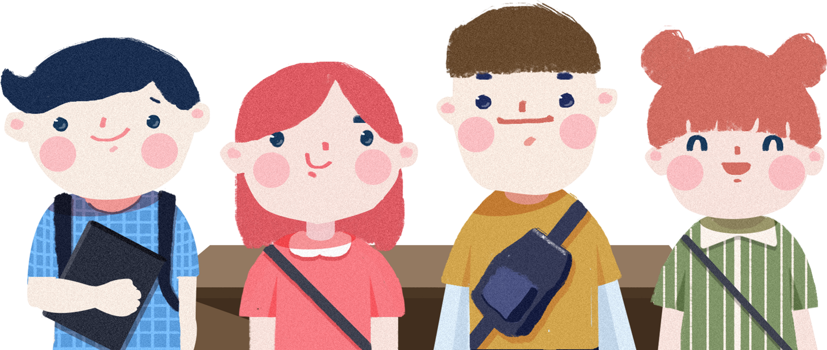



(Tiết 3)

Slide 2






Slide 3





Nhạc nền
BẮT ĐẦU

Slide 4
CÁCH CHƠI
Trò chơi sẽ có 3 câu hỏi trắc nghiệm.
Để trả lời các câu hỏi này, em hãy đưa ra kí hiệu KÉO - BÚA - BAO chứa đáp án đúng mà các em tìm được trước lớp nhé!

Slide 5










CÂU 1
Phân số $\frac{5}{7}$ bằng phân số nào dưới đây?
$\frac{10}{12}$
Âm thanh kiểm tra đáp án
$$\frac{25}{35}$$
$$\frac{15}{14}$$

Slide 6


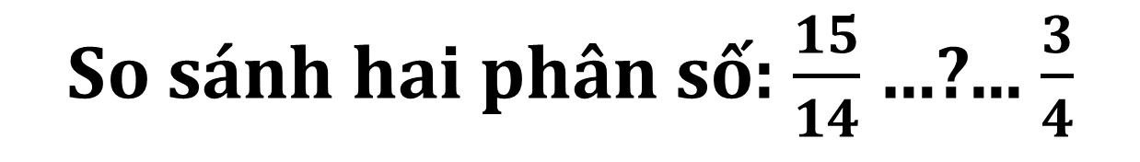
So sánh hai phân số: $\frac{15}{14}$ …?... $\frac{3}{4}$
CÂU 2
>
<
=

Slide 7





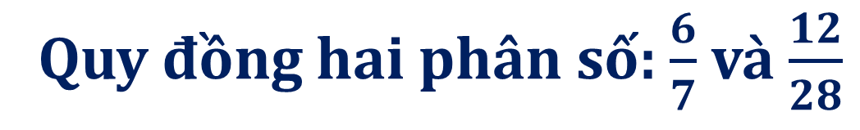
CÂU 3
Quy đồng hai phân số: $\frac{6}{7}$ và $\frac{12}{28}$
$\frac{20}{28}$ và $\frac{14}{28}$;
$\frac{20}{28}$ và $\frac{12}{28}$;
$\frac{24}{28}$ và $\frac{12}{28}$;

Slide 8


Slide 9
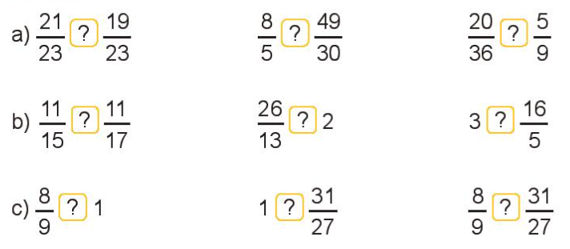
1
>; <; =
>
<
=
>
=
<
<
<
<

Slide 10
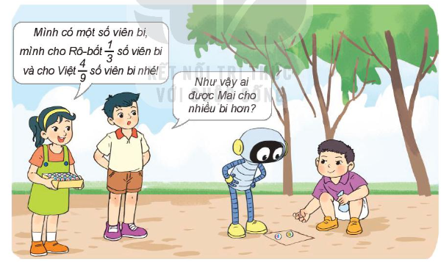
2
Đ, S?
a) Rô-bốt nói: Mình được Mai cho nhiều bi hơn Việt
b) Việt nói: Mình được Mai cho nhiều bi hơn Rô-bốt
S
?
?
Đ

Slide 11
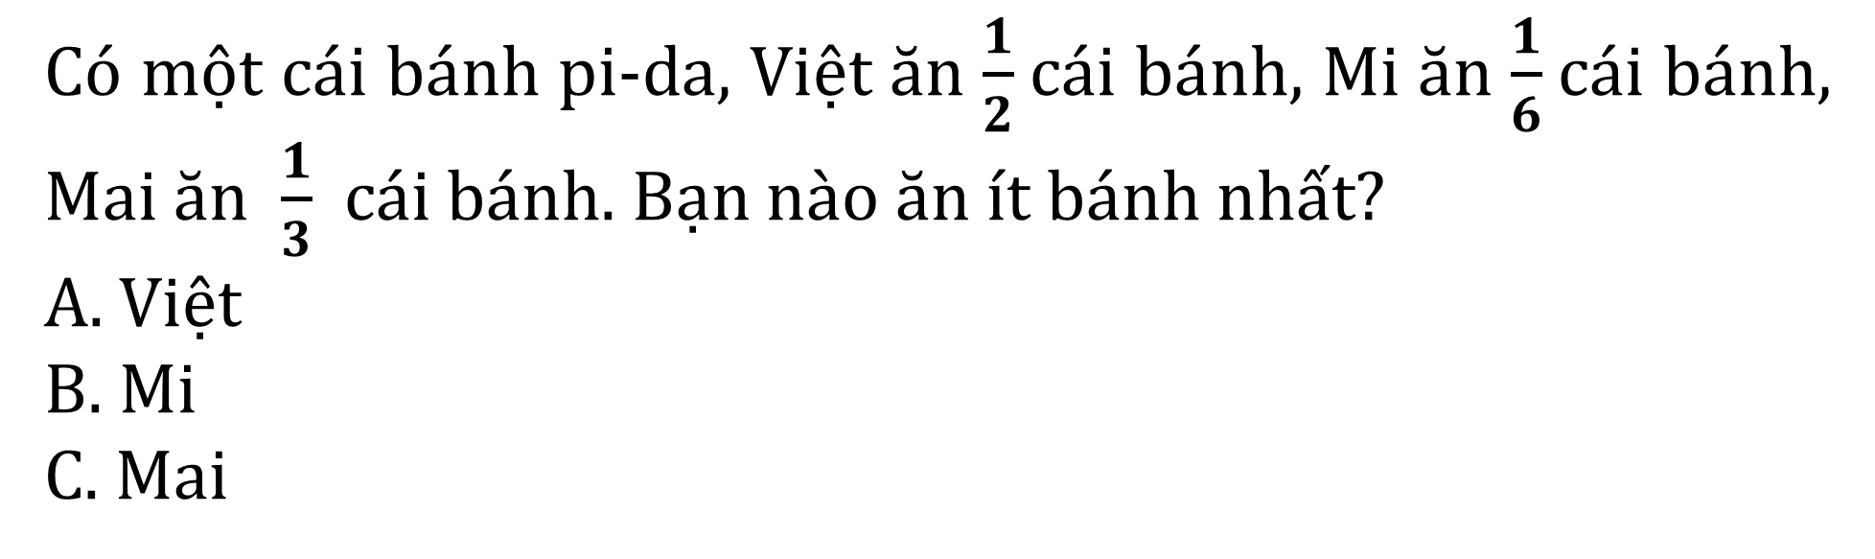
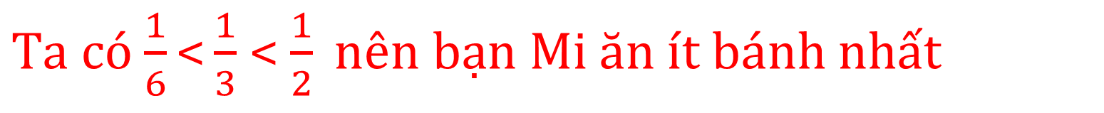
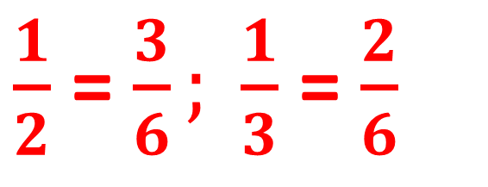
3
Chọn câu trả lời đúng
Có một cái bánh pi-da, Việt ăn $\frac{1}{2}$cái bánh, Mi ăn $\frac{1}{6}$cái bánh, Mai ăn $\frac{1}{3}$ cái bánh. Bạn nào ăn ít bánh nhất?
A. Việt
B. Mi
C. Mai
$\frac{1}{2}$ = $\frac{3}{6}; \frac{1}{3}$ = $\frac{2}{6}$
$Ta có$ $\frac{1}{6}\text{<}\frac{1}{3}$ < $\frac{1}{2} nên bạn Mi ăn ít bánh nhất$

Slide 12
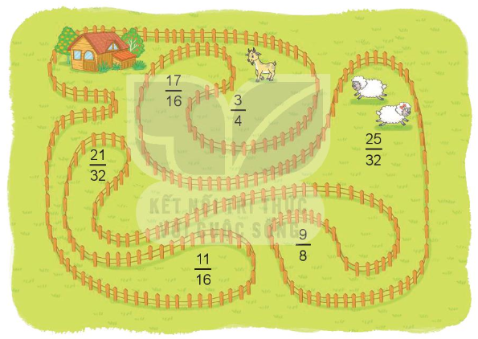
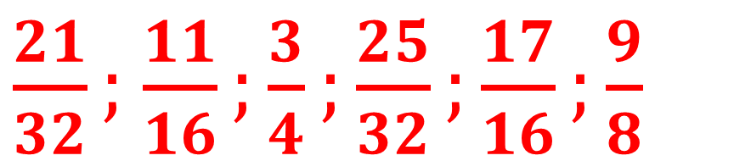
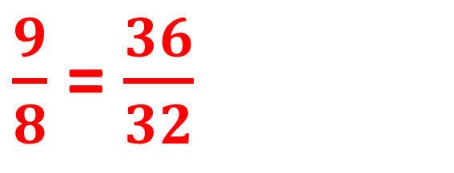
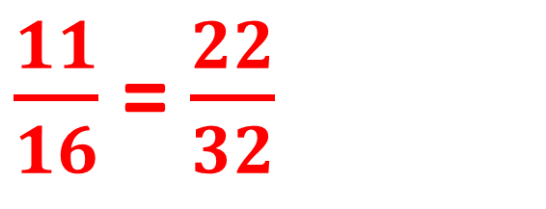
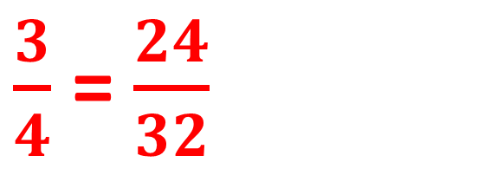
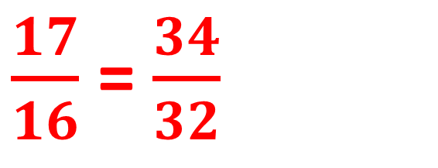
4
Hãy sắp xếp các phân số ở trong hàng rào theo thứ tự từ bé đến lớn.
Chọn mẫu số chung là 32
$\frac{17}{16}$ = $\frac{34}{32}$
$\frac{3}{4}$ = $\frac{24}{32}$
$\frac{11}{16}$ = $\frac{22}{32}$
$\frac{9}{8}$ = $\frac{36}{32}$
Vậy các phân số ở trong hàng rào theo thứ tự từ bé đến lớn là:
$\frac{21}{32};$ $\frac{11}{16};\frac{3}{4};\frac{25}{32};\frac{17}{16};\frac{9}{8}$

Slide 13
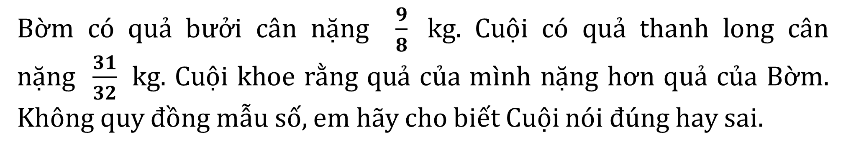
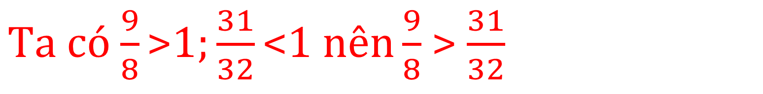
5
Đố em
Bờm có quả bưởi cân nặng $\frac{9}{8}$ kg. Cuội có quả thanh long cân nặng $\frac{31}{32}$ kg. Cuội khoe rằng quả của mình nặng hơn quả của Bờm. Không quy đồng mẫu số, em hãy cho biết Cuội nói đúng hay sai.
$Ta có$ $\frac{9}{8}\text{>}1;\frac{31}{32}\text{<}1 nên\frac{9}{8}$ > $\frac{31}{32}$
$$Vậy Cuội nói đúng$$

Slide 14



DẶN DÒ
- Ôn lại bài cũ.
- Chuẩn bị bài mới

Slide 15

TOÁN

